Slide 1


第五章 数组、字符串和枚举
李小薪
QQ: 31707393
E-Mail: mordekai@zjut.edu.cn
Homepage: http://www.tdc.zjut.edu.cn/UTADB/teacher/search_one_intro.jsp?teacher_id=04922
计算机网络与多媒体研究所
计算机科学与技术、软件学院
浙江工业大学

Slide 2
前言
回顾关键词：封装性(public、protected、default、private)、继承性(extends、super、this)、多态性(重载Overloading、覆盖Overridding)、抽象类(abstract)、接口(interface、implements)、特殊类(实名内部类、匿名内部类、泛型类)
本章的目的：什么是数组？什么是字符串？字符串与其他类的区别及其内存分配原理？什么是枚举？

Slide 3
小节安排
5.1、数组
5.1.1 一维数组
数组、字符串和枚举
5.1.2 二维数组
5.1.3 数组注意事项
5.1.4 数组应用
5.2、字符串
5.2.1 不可变字符串：String
5.2.2 可变字符串：StringBuffer
5.2.3 String与StringBuffer异同
5.3、字符串与其他数据类型的转换
5.4、枚举

Slide 4
5.1.1、一维数组
一维数组声明
int[] d1;
int d2[];
char[] c;
char c2[];
String[] name1;
String name2[];
一维数组实例化
int[ ] d; // 声明,不必指定数组的大小
d = new int[4]; // 数组实例化，即分配内存
//或：
int[ ] d = new int[4];

Slide 5
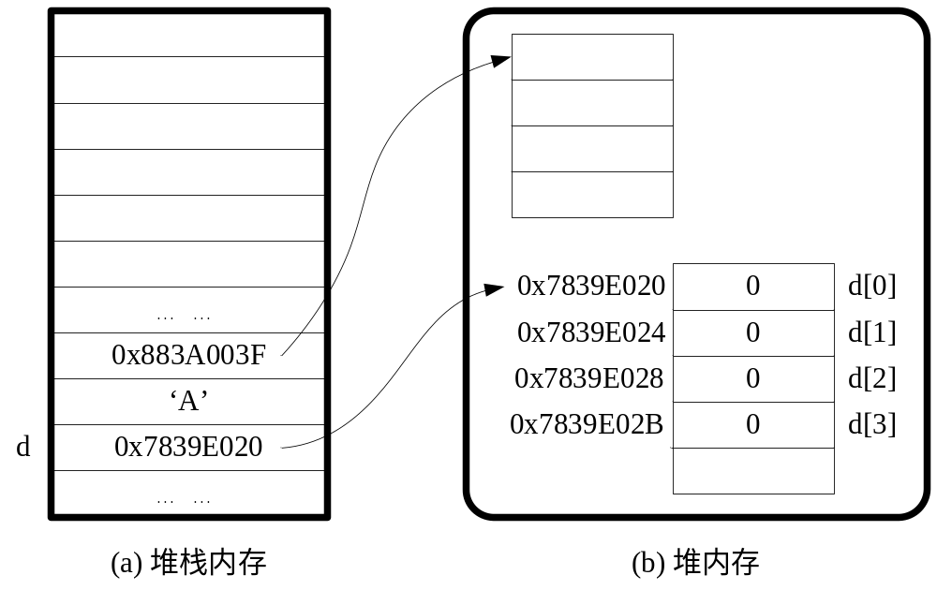
5.1.1、一维数组
int[ ] d = new int[4]： 一维数组实例化时的内存分配

Slide 6
5.1.1、一维数组
表5-1 8种基本数据类型的数组实例化时的默认值
数组声明与实例化 | 数组元素默认值
boolean b[]=new boolean[10]; | false
char c[]=new char[10]; | '\0' (若用println输出，无显示)
int i[]=new int[10]; | 0
byte by[]=new byte[10]; | 0
short sh[]=new short[10]; | 0
long l[]=new long[10]; | 0
float f[]=new float[10]; | 0.0
double d[]=new double[10]; | 0.0
引用类型 | null

Slide 7
5.1.1、一维数组
一维数组初始化
int a[]={1, 2, 3, 4}; //注意没有new
char[] c={'A', 'B', 'C', 'D'};
String[] str={"How", "are", "you"};
一维对象数组初始化
Student st=new Student[3]; //先分配数组内存
st[0]=new Student();//再分配每个对象内存
st[1]=new Student();
st[2]=new Student();

Slide 8
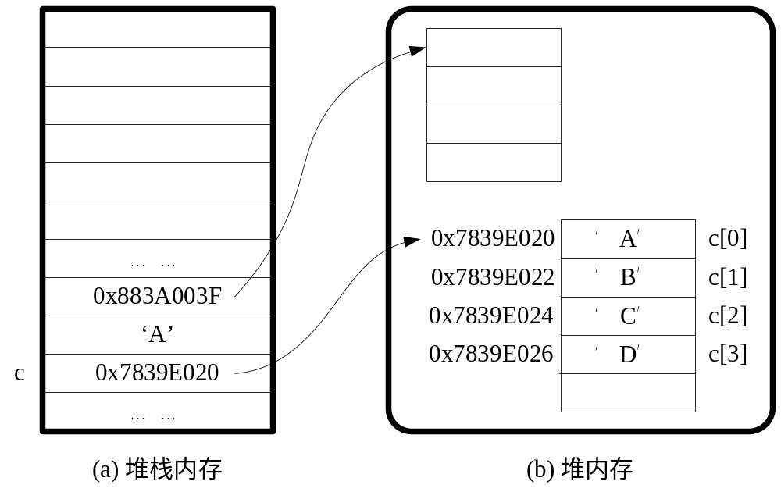
5.1.1、一维数组
char[] c={‘A’, ‘B’, ‘C’, ‘D’} ：一维数组c初始化时的内存分配示例

Slide 9
小节安排
5.1、数组
5.1.1 一维数组
数组、字符串和枚举
5.1.2 二维数组
5.1.3 数组注意事项
5.1.4 数组应用
5.2、字符串
5.2.1 不可变字符串：String
5.2.2 可变字符串：StringBuffer
5.2.3 String与StringBuffer异同
5.3、字符串与其他数据类型的转换
5.4、枚举

Slide 10
5.1.2、二维数组
二维数组声明
小贴示：Java语言中，二维数组被看作是数组的数组，数组空间不是连续分配的，所以不要求二维数组每一维的大小相同。
int[][] d; //基本类型
String[][] names; //字符串类型
char c[][];
Student s[][]; //引用(对象)类型
二维数组实例化
int t[][]=new int[2][3];
//或：
int t[][];
t=new int[2][3];
//或：
int t[][]=new int[2][]; //分配两行，即两个一维数组
t[0]=new int[3]; //第一个一维数组有3个元素
t[1]=new int[5];//第二个一维数有5个元素

Slide 11
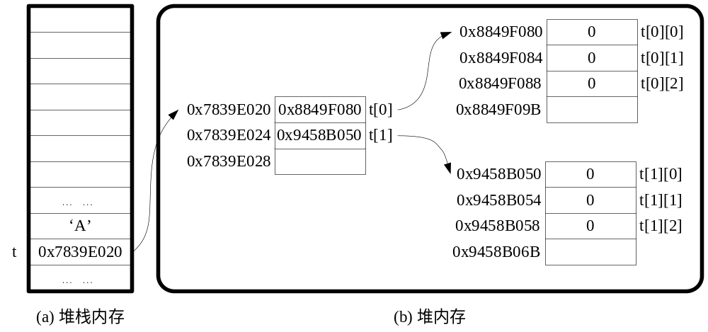
5.1.2、二维数组
int t[][]=new int[2][3]：二维数组实例化时的内存分配示例

Slide 12
5.1.2、二维数组
二维基本数组初始化
int iArray[][]={{1, 2}, {3, 4}, {5, 6}}; //直接初始化
char cArray[][]={{'A', 'B'}, {'C'}, {'D', 'E', 'F'}};
String sArray[][]={{"Hello", "World"}, {"How", "Are", "You"}};
二维对象数组初始化
Student[][] s=new Student[2][]; //为最高维分配引用空间
s[0]=new Student[2];//为低维分配引用空间
s[1]=new Student[2]; //为低维分配引用空间
s[0][0]=new Student();//为每个数组元素单独分配引用空间
s[0][1]=new Student();//为每个数组元素单独分配引用空间
s[1][0]=new Student();//为每个数组元素单独分配引用空间
s[1][1]=new Student();//为每个数组元素单独分配引用空间

Slide 13
小节安排
5.1、数组
5.1.1 一维数组
数组、字符串和枚举
5.1.2 二维数组
5.1.3 数组注意事项
5.1.4 数组应用
5.2、字符串
5.2.1 不可变字符串：String
5.2.2 可变字符串：StringBuffer
5.2.3 String与StringBuffer异同
5.3、字符串与其他数据类型的转换
5.4、枚举

Slide 14
5.1.3、数组特点与注意事项
数组特点
  数组元素的下标从0开始。
  数组元素占用连续的内存。
  数组一旦用new分配好内存之后，就不能更改其长度，即不能更改数组所能包含的元素个数。
  可用一个统一的数组名和一个下标来唯一的确定其中的某个元素，例如a[0]表示数组a的第一个元素；a[1]表示数组a的第二个元素，以此类推。

Slide 15
5.1.3、数组特点与注意事项
数组注意事项
  当通过循环遍历数组时，下标永远不要低于0，下标永远要比数组元素个数小。
  当数组下标出错(小于0或大于数组元素个数)，Java 产生 ArrayIndexOutOfBoundsException异常。
  数组一旦创建后，不能调整大小，但可使用相同的引用变量来引用一个全新的数组。
  例：int []a = new int[6];
  a = new int[10];
  数组是一种特殊的对象，其长度可以用数组名.length来引用，如c.length，对于二维数组，例如前述例子中的数组cArray，cArray.length返回最高维的长度(二维数组的行数)，值为3；cArray[2].length表示第三行低维数组的长度，值为3

Slide 16
小节安排
5.1、数组
5.1.1 一维数组
数组、字符串和枚举
5.1.2 二维数组
5.1.3 数组注意事项
5.1.4 数组应用
5.2、字符串
5.2.1 不可变字符串：String
5.2.2 可变字符串：StringBuffer
5.2.3 String与StringBuffer异同
5.3、字符串与其他数据类型的转换
5.4、枚举

Slide 17
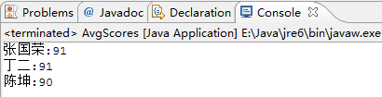
5.1.4、数组的应用
//程序5-1 AvgScores.java
/*
已知3位同学的高等数学、汇编语言以及Java程序设计三门课程的成绩，计算每个同学的平均分数并输出到屏幕。
*/

Slide 18
5.1.4、数组的应用
//程序5-2 CallArray.java
/*数组作为调用方法的传递参数。*/
public class CallArray{
static void updateArray (int[ ] arrays){
arrays[3]=10;
}
public static void main(String []args){
int [ ]hold={0,1,2,3,4,5,6,7,8,9};
updateArray(hold);
for(int i=0;i<hold.length;i++)
System.out.print(hold[i]+" ");
}
}
运行时，hold数组的内容如下: 0, 1, 2, 10, 4, 5, 6, 7, 8, 9，可见arrays[3]号元素已经被修改了。

Slide 19
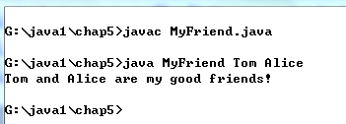
5.1.4、数组的应用
//程序5-4 MyFriend.java
/*main方法的数组参数获取*/
public class MyFriend{
public static void main (String arg[]){
if(arg.length>=2) //判断输入参数是否多于2个
System.out.println(arg[0]+ " and "+
arg[1] + " are my good friends! ");
}
}

Slide 20
小节安排
5.1、数组
5.1.1 一维数组
数组、字符串和枚举
5.1.2 二维数组
5.1.3 数组注意事项
5.1.4 数组应用
5.2、字符串
5.2.1 不可变字符串：String
5.2.2 可变字符串：StringBuffer
5.2.3 String与StringBuffer异同
5.3、字符串与其他数据类型的转换
5.4、枚举

Slide 21
5.2.1、不可变字符串：String
String的声明与实例化
String name;
name = new String("Latte" );
或
String name;
name = "Latte";
或
String name = "Latte";
或
String name = new String("Latte“);

Slide 22
5.2.1、不可变字符串：String
表5-2 String类的构造方法
构造方法 | 说明
String() | 初始化一个新创建的 空字符序列的String 对象。
String(byte[] bytes) | 用一个byte 数组构造一个新的 String。
String(byte[] bytes, int offset, int length) | 利用bytes数组中从offset开始的length个字符构造一个新的 String。
String(char[] value) | 用char数组分配一个新的 String。
String(char[] value, int offset, int count) | 利用value数组中从offset开始的count个字符构造一个新的 String。
String(String original) | 初始化一个新创建的 String 对象，使其表示一个与参数相同的字符序列；换句话说，新创建的字符串是该参数字符串的副本。
String(StringBuffer buffer) | 分配一个新的字符串，它包含字符串缓冲区参数中当前包含的字符序列。

Slide 23
5.2.1、不可变字符串：String
例如：
char[] cArray1={'B', 'C', 'D', 'E'};
char[] cArray2={'A', 'B', 'C', 'D', 'E'};
String s1=new String(cArray1); //用char数组初始化字符串s1
String s2=new String(cArray2, 1, 4); //s2的内容均为“BCDE”。
例如：
byte[] cArray3={66, 67, 68};
//分别为'A'、'B'、'C'、'D'的十进制ASCII码表示
byte[] cArray4={65, 66, 67, 68};
String s3=new String(cArray3); //用byte数组初始化s3
String s4=new String(cArray4, 1, 3); //s3与s4均为"BCD"。

Slide 24
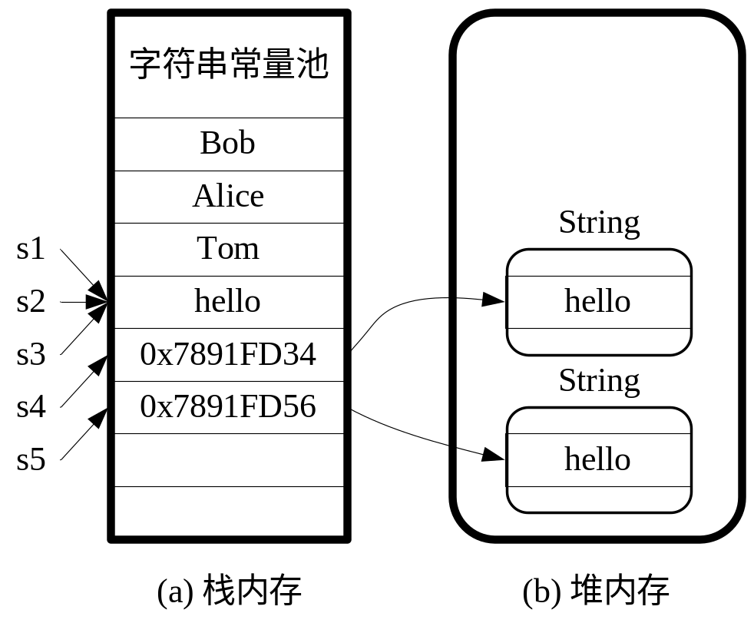
5.2.1、不可变字符串：String
String s1="hello";
String s2="hello";
String s3="he"+"llo";
String s4=new String("hello");
String s5=new String("hello");
内存中字符串的分配示意

Slide 25
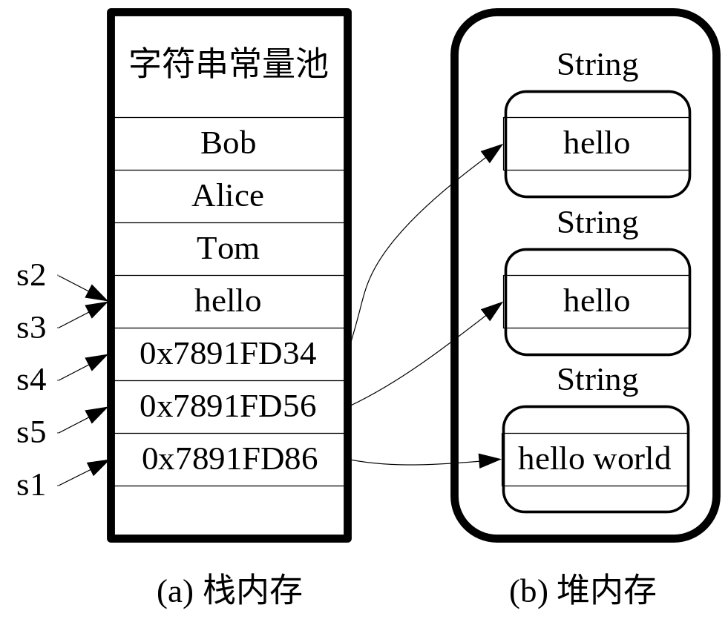
5.2.1、不可变字符串：String
String s1="hello";
String s2="hello";
String s3="he"+"llo";
String s4=new String("hello");
String s5=new String("hello");
s1=s1+" world";
执行s1=s1+" world"后的内存

Slide 26
5.2.1、不可变字符串：String
获取字符串长度
String name = "Sumatra",
str1 = "我是学生",
str2 ="",
str3;
int n1, n2, n3, n4;
n1=name.length(); //n1=______
n2=str1.length(); //n2=______
n3=str2.length(); //n3=______
//编译错误，对str3而言，没有实例化，
//内容为null，无法确定长度
n4=str3.length(); //n4=______
7
4
0
?

Slide 27
5.2.1、不可变字符串：String
字符串比较
//给定字符串的内容是否与s相等,区分大小写
public boolean equals(String s)
例如：
String s1="hello";
String s2="Hello";
String s3=new String("hello");
System.out.println(s1.equals(s2)); //输出false，区分大小写
System.out.println(s1.equals(s3)); //输出true

Slide 28
5.2.1、不可变字符串：String
字符串比较
//给定字符串的内容是否与s相等,不区分大小写
public boolean equalsIgnoreCase(String s)
例如：
String s1="hello";
String s2="HELLO";
System.out.println(s1.equals(s2)); //输出false
System.out.println(s1.equalsIgnoreCase(s2)); //输出true

Slide 29
5.2.1、不可变字符串：String
字符串比较
//给定字符串是否以prefix开始
public boolean startsWith(String prefix)
//给定字符串的从toffset 处开始的子串是否以prefix开始
public boolean startsWith(String prefix, int toffset)
例如：
String s1="hello world";
String s2="hello";
String s3="world";
System.out.println(s1.startsWith(s2)); //输出true
System.out.println(s1.startsWith(s3, 6));//输出true

Slide 30
5.2.1、不可变字符串：String
字符串比较
//给定字符串是否以suffix结尾
public boolean endsWith(String suffix)
例如：
String s1="hello world";
String s2="";
String s3="world";
System.out.println(s1.endsWith(s2)); //输出true
System.out.println(s1.endsWith(s3)); //输出true
System.out.println(s1.endsWith("world!"));//输出false

Slide 31
5.2.1、不可变字符串：String
//程序5-5 TestEquals.java
class TestClass {
int x = 1;
}
class TestEquals {
public static void main(String args[]) {
TestClass One = new TestClass ();
TestClass Two = new TestClass ();
String a1, a2, a3 = "abc", a4 = "abc";
a1 = new String("abc");
a2 = new String("abc");
System.out.println("a1.equals(a2)是" + (a1.equals(a2))); //输出________
System.out.println("a1==a2是" + (a1 == a2)); //输出________
System.out.println("a1.equals(a3)是" + (a1.equals(a3))); //输出_________
System.out.println("a1==a3是" + (a1 == a3)); //输出_________
System.out.println("a3.equals(a4)是" + (a3.equals(a4))); //输出_________
System.out.println("a3==a4是" + (a3 == a4)); //输出_________
System.out.println("One.equals(Two)是" + (One.equals(Two))); //输出________
System.out.println("One==Two是" + (One == Two)); //输出___________
One = Two;
System.out.println("赋值后，One.equals(Two)是" + (One.equals(Two))); //输出_______
System.out.println("赋值后，One==Two是" + (One == Two)); //输出________
}
}
true
false
true
false
true
true
false
false
true
true

Slide 32
5.2.1、不可变字符串：String
字符串连接
//采用"+"运算符或使用concat()方法
public String concat(String str)
例如：
String s1=new String("ABC");
String s2=new String("EDF");
s1=s1+s2; //用+连接
System.out.println(s1); //输出"ABCEDF"
String s3=s1.concat(s2);//用concat连接，效果与"+"一样
System.out.println(s3); //输出"ABCEDFEDF"

Slide 33
5.2.1、不可变字符串：String
字符串截取子串
//返回从beginIndex开始到结尾的子串
public String substring(int beginIndex)
//返回从beginIndex至endIndex为止的子串
public String substring(int beginIndex, int endIndex)
例如：
String s1=new String("ABCDEF");
String s2;
s2= s1.substring(1);
System.out.println(s2); //输出"BCDEF"
System.out.println(s1.substring(1,3)); //输出"BCD"
System.out.println(s1.substring(-1));//出错，抛出索引异常
System.out.println(s1.substring(1, 7));//出错，抛出索引异常
System.out.println(s1.substring(4, 3));//出错，抛出索引异常

Slide 34
5.2.1、不可变字符串：String
字符串查找
表5-3 String类的字符串查找方法
方法定义 | 功能说明
char charAt(int index) | 返回在index位置的字符，须满足0≤index≤length()-1，否则抛出IndexOutOfBoundsException异常
int indexOf(int ch) | 返回字符ch在字符串中第一次出现的位置，若未出现，则返回-1
int indexOf(int ch, int fromIndex) | 返回从fromIndex开始字符ch在字符串中第一次出现的位置，若未出现，则返回-1
int lastIndexOf(int ch) | 返回字符ch在字符串中从后往前第一次出现的位置，若未出现，则返回-1
int lastIndexOf(int ch, int fromIndex) | 返回字符ch在字符串中从fromIndex往前第一次出现的位置，若未出现，则返回-1
int indexOf(String str) | 若能在字符串找到某个子串与str完全相同，则返回str的首字符在字符串中第一次出现的位置，否则返回-1
int indexOf(String str, int fromIndex) | 在字符串中从fromIndex开始若能找到某个子串与str完全相同，则返回str的首字符在字符串中第一次出现的位置，否则返回-1
int lastIndexOf(String str) | 若能在字符串中从后往前找到某个子串与str完全相同，则返回str的首字符在字符串中第一次出现的位置，否则返回-1
int lastIndexOf(String str, int fromIndex) | 若能在字符串中从fromIndex开始往前找到某个子串与str完全相同，则返回str的首字符在字符串中第一次出现的位置，否则返回-1

Slide 35
5.2.1、不可变字符串：String
例如：
String s1=new String("ABCEDCF");
System.out.println(s1.charAt(1)); //输出B
System.out.println(s1.indexOf('C'));//输出2
System.out.println(s1.indexOf('C', 3));//输出5
System.out.println(s1.lastIndexOf('C'));//输出5
System.out.println(s1.lastIndexOf('C', 3));//输出2
此外，可以查找某个子串第一次出现的位置，如下：
String s1="ABCDEFGCDEFG";
String s2="CDE";
System.out.println(s1.indexOf(s2));//输出2
System.out.println(s1.indexOf(s2, 3));//输出7
System.out.println(s1.lastIndexOf(s2));//输出7
System.out.println(s1.lastIndexOf(s2, 6));//输出2

Slide 36
5.2.1、不可变字符串：String
字符串修改
//将原有字符串中所有的oldChar字符全部替换成newChar
public String replace(char oldChar, char newChar)
public String toLowerCase()//转成小写
public String toUpperCase()//转成大写
public String trim()//去掉前后的空格
例如：
String s1=" i am a student. "; //前后各有一个空格
s1=s1.replace('i', 'I');
System.out.println(s1);//输出" I am a student. "
System.out.println(s1.toLowerCase());//输出" i am a student. "
System.out.println(s1.toUpperCase());输出" I AM A STUDENT. "
System.out.println(s1.trim());输出“I am a student.”，前后空格没有了

Slide 37
小节安排
5.1、数组
5.1.1 一维数组
数组、字符串和枚举
5.1.2 二维数组
5.1.3 数组注意事项
5.1.4 数组应用
5.2、字符串
5.2.1 不可变字符串：String
5.2.2 可变字符串：StringBuffer
5.2.3 String与StringBuffer异同
5.3、字符串与其他数据类型的转换
5.4、枚举

Slide 38
5.2.2、可变字符串：StringBuffer
StringBuffer的声明与实例化
表5-3 StringBuffer类的构造方法
方法定义 | 功能说明
StringBuffer() | 构造一个空的字符串缓冲区，其初始容量为 16 个字符。
StringBuffer(int capacity) | 构造一个空的字符串缓冲区，其初始容量为capacity个字符。
StringBuffer(String str) | 构造一个字符串缓冲区，其初始内容为str。
例如：
StringBuffer s = new StringBuffer("Hello world");
//以下错误，不能通过"="对其赋值
s="Welcome to Zhejiang University of Technology! ";

Slide 39
5.2.2、可变字符串：StringBuffer
表5-4 StringBuffer类的构造方法
方法定义 | 功能说明
StringBuffer append(type d) | 首先将数据d转换成字符序列，然后追加到原来的字符序列中。该方法有多个重载版本，即type可以是boolean、char、int、long、char[]、double、float、Object、String、StringBuffer等
StringBuffer append(char[] str, int offset, int len) | 将字符数组str中从offset开始的len个字符追加到字符序列中
StringBuffer insert(int offset, type d) | 将数据d转换成字符序列，然后插入到原字符序列的第offset个字符的前面。该方法有多个重载版本，即type可以是boolean、char、char[]、double、float、int、long、Object、String等
StringBuffer insert(int index, char[] str, int offset, len) | 将字符数组str中从offset开始的len个字符插入到原字符序列第index个字符的前面
StringBuffer delete(int start, int end) | 将从start(包含)开始到end(包含)之间的字符从原字符序列中删除
StringBuffer deleteCharAt(int index) | 将原字符序列中index处的字符删除
StringBuffer replace(int start, int end, String str) | 将原字符序列中从start(包含)开始到end(包含)之间的字符用str来替换
StringBuffer reverse() | 将字符序列反序
int length() | 返回在内存中已有的字符数量
int capacity() | 返回可插入或追加的字符存储量
void setLength(int newLength) | 将字符序列的长度设置为newLength
String substring(int start) | 将原字符序列中从start到结尾的字符序列以一个新的字符串形式返回
String substring(int start, int end) | 将原字符序列中从start到end之间的字符序列以一个新的字符串形式返回
String toString() | 将StringBuffer字符序列转换成String字符序列并返回

Slide 40
5.2.2、可变字符串：StringBuffer
//程序5-6 TestStringBuffer.java
class TestStringBuffer{
public static void main(String args[]) {
StringBuffer str = new StringBuffer("85890538");
str.insert(0, "0571-");
str.setCharAt(7, '2'); //将位置在7的字符'8'替换成'2'
str.setCharAt(str.length() - 1, '5');
System.out.println(str);//输出"0571-85290535"
str.append("-446");
System.out.println(str); //输出"0571-85290535-446"
str.reverse();
System.out.println(str); //输出"644-53509258-1750"
}
}

Slide 41
小节安排
5.1、数组
5.1.1 一维数组
数组、字符串和枚举
5.1.2 二维数组
5.1.3 数组注意事项
5.1.4 数组应用
5.2、字符串
5.2.1 不可变字符串：String
5.2.2 可变字符串：StringBuffer
5.2.3 String与StringBuffer异同
5.3、字符串与其他数据类型的转换
5.4、枚举

Slide 42
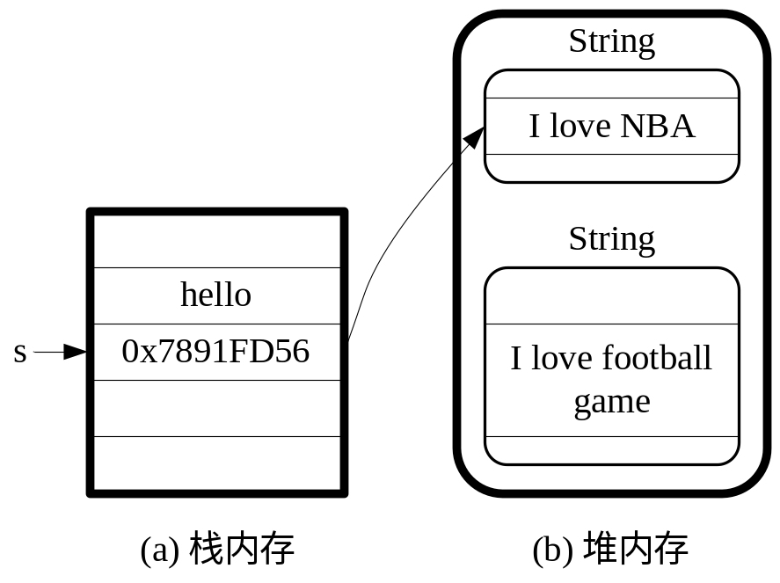
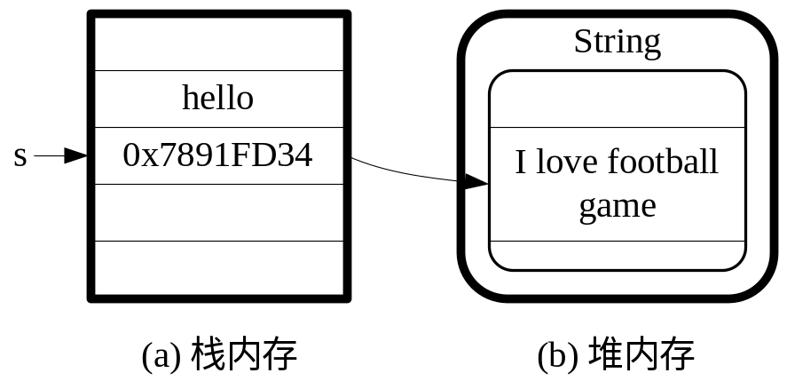
5.2.3、String和StringBuffer异同
例如：
String s=new String("I love football game");
s="I love NBA";
变量s初始化的内存情况
变量s重新赋值后的内存情况

Slide 43
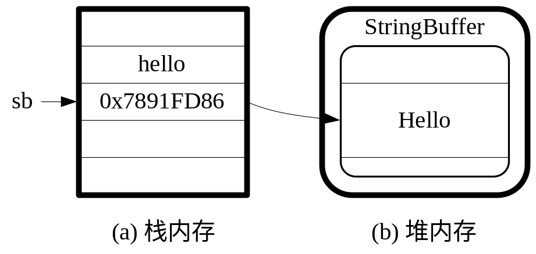
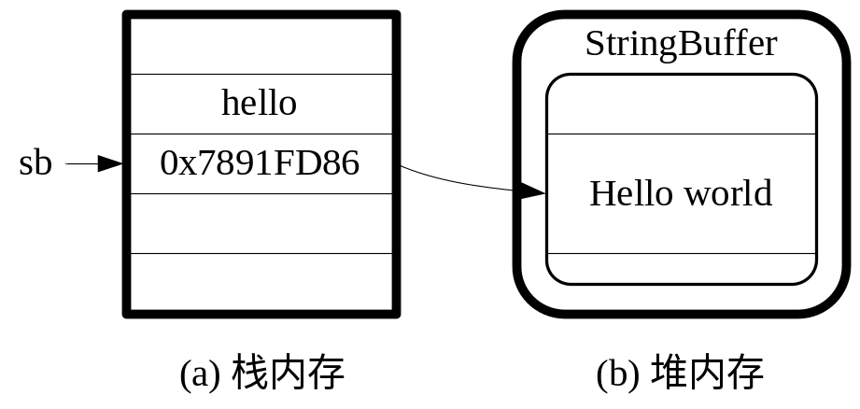
5.2.3、String和StringBuffer异同
例如：
StringBuffer sb=new StringBuffer("Hello");
sb.append(" world");
变量sb初始化的内存情况
变量sb内容修改后的内存情况

Slide 44
5.2.3、String和StringBuffer异同
执行效率分析
例如：
String s="Hello";
s=s+“ world”;//运行期决定连接
编译后的字节码等同于以下源码：
String s="Hello";
StringBuffer temp=new StringBuffer();
temp.append(s);
temp.append(" world");
s=temp.toString();
因此，如下代码的执行效率将比前述例子更高。
StringBuffer sb=new StringBuffer();
sb.append("Hello");
sb.append(" world");

Slide 45
5.2.3、String和StringBuffer异同
执行效率分析
例如：
String s=“Hello”+“ world”; //编译期决定连接
上述代码编译后字节码等同于如下源码 ：
String s="Hello world";

Slide 46
5.2.3、String和StringBuffer异同
String和StringBuffer选用准则
在编译期能确定字符串值时，采用String s="";形式来定义，使用"+"为字符串连接的性能最佳。
经常改变字符串的操作或在运行期才能确定字符串时，采用StringBuffer。
尽量不要用new创建String对象
避免使用" ="来重新构造String对象
在声明StringBuffer对象时，指定合适的容量，如StringBuffer sb=new StringBuffer(1024)，表示初始化时分配1024个字节给sb;

Slide 47
小节安排
5.1、数组
5.1.1 一维数组
数组、字符串和枚举
5.1.2 二维数组
5.1.3 数组注意事项
5.1.4 数组应用
5.2、字符串
5.2.1 不可变字符串：String
5.2.2 可变字符串：StringBuffer
5.2.3 String与StringBuffer异同
5.3、字符串与其他数据类型的转换
5.4、枚举

Slide 48
5.3.1、将其他数据类型转换成字符串
String和StringBuffer提供的方法
public static String valueOf(boolean b)
public static String valueOf(char c)
public static String valueOf(char[] c)
//将data从offset开始的count个字符转换成字符串
public static String valueOf(char[] data, int offset, int count)
public static String valueOf(int i)
public static String valueOf(long l)
public static String valueOf(float f)
public static String valueOf(double d)
public static String valueOf(Object obj)

Slide 49
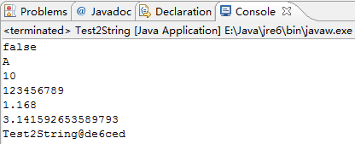
5.3.1、将其他数据类型转换成字符串
//程序5-7 Test2String.java
class Test2String{
public static void main(String[] args){
boolean b=false;
char c='A';
int i=10;
long L=123456789;
//由于默认带小数点的数据是double类型，因此如果要定义为float，
//在数据后面加上f，否则会提示"可能会损失精度"
float f=1.168f;
double d=Math.PI;
Test2String obj=new Test2String();
System.out.println(String.valueOf(b));
System.out.println(String.valueOf(c));
System.out.println(String.valueOf(i));
System.out.println(String.valueOf(L));
System.out.println(String.valueOf(f));
System.out.println(String.valueOf(d));
System.out.println(String.valueOf(obj));
}
}

Slide 50
5.3.1、将其他数据类型转换成字符串
利用基本类型对应的对象类转换
表5-5基本数据类型对应的包装类
基本类型 | 对应的包装类 | 基本类型 | 对应的包装类
boolean | Boolean | int | Integer
byte | Byte | long | Long
char | Character | float | Float
short | Short | double | Double
public static String toString(boolean b) //Boolean类的静态方法
public static String toString(byte b) //Byte类的静态方法
public static String toString(char c) //Character类的静态方法
public static String toString(short s) //Short类的静态方法
public static String toString(int i) //Integer类的静态方法
public static String toString(long i) //Long类的静态方法
public static String toString(float f) //Float类的静态方法
public static String toString(double d) //Double类的静态方法

Slide 51
5.3.2、将字符串转换成其他数据类型
转成boolean值
//利用Boolean类的静态方法实现：如果s不是null并且
//等于"true" (不区分大小写)，则返回true；否则返回false
public static boolean parseBoolean(String s)
例如：
boolean b;
b=Boolean.parseBoolean("True");//b为true
b=Boolean.parseBoolean("Yes");//b为false

Slide 52
5.3.2、将字符串转换成其他数据类型
转成byte值
//利用Byte类的静态方法实现：字符串s中除了第一个字
//母可以是'-'外，其他字符必须是十进制数字（即0-9）。
//若s无法转换成一个十进制数，则抛出
//异常NumberFormatException
public static byte parseByte(String s)
例如：
byte b;
b=Byte.parseByte("-100"); //b为-100
//运行时显示”Value out of range”，因1000超出byte大小
b=Byte.parseByte("1000");
//因为10A不合法，抛出NumberFormatException
b=Byte.parseByte("10A");

Slide 53
5.3.2、将字符串转换成其他数据类型
转成short、int、long值
public static short parseShort(String s)//Short类
public static int parseInt(String s) //Integer类
public static long parseLong(String s) //Long类
例如：
short si;
int i;
long L;
si=Short.parseShort("-100");//si为-100
i=Integer.parseInt("12345");//i为12345
//抛出NumberFormatException异常
L=Long.parseLong("-10A");

Slide 54
5.3.2、将字符串转换成其他数据类型
转成float、double值
public static float parseFloat(String s) //Float类
public static double parseDouble(String s) //Double类
例如：
float f;
double d;
f=Float.parseFloat("1.0000001788796875001");
System.out.println(f); //输出1.0000002
f=Float.parseFloat("1.0000001788796875001f");
System.out.println(f); //输出1.0000002
d=Double.parseFloat("1.0000001788796875001");
System.out.println(d); //输出1.0000001788796875
d= Double.parseFloat("1.0000001788796875001d");
System.out.println(d); //输出1.0000001788796875

Slide 55
小节安排
5.1、数组
5.1.1 一维数组
数组、字符串和枚举
5.1.2 二维数组
5.1.3 数组注意事项
5.1.4 数组应用
5.2、字符串
5.2.1 不可变字符串：String
5.2.2 可变字符串：StringBuffer
5.2.3 String与StringBuffer异同
5.3、字符串与其他数据类型的转换
5.4、枚举

Slide 56
5.4、枚举
枚举定义的格式如下：
[protected | private | abstract] enum 枚举类型标识符（名称）{
枚举常量1,
枚举常量2,
…,
枚举常量n
}
例如：
public enum Color {
RED,
GREEN,
BLANK,
YELLOW
}

Slide 57
5.4、枚举
//程序5-9 TrafficLight.java
enum Signal {
GREEN, YELLOW, RED
}
public class TrafficLight {
Signal color = Signal.RED;
public void change() {
switch (color) {
case RED:
color = Signal.GREEN;
break;
case YELLOW:
color = Signal.RED;
break;
case GREEN:
color = Signal.YELLOW;
break;
}
}
}

Slide 58
本章内容
5.1、数组
5.1.1 一维数组
数组、字符串和枚举
5.1.2 二维数组
5.1.3 数组注意事项
5.1.4 数组应用
5.2、字符串
5.2.1 不可变字符串：String
5.2.2 可变字符串：StringBuffer
5.2.3 String与StringBuffer异同
5.3、字符串与其他数据类型的转换
5.4、枚举

